Slide 1
KHỞI ĐỘNG
EM HÃY LIỆT KÊ CÁC VẬT THỂ EM NHÌN THẤY TRONG LỚP HỌC, NGOÀI SÂN TRƯỜNG?

Slide 2
TRÒ CHƠI: AI NHANH HƠN
Các em hãy quan sát video, lắng nghe bài hát
Quê hương
Hãy kể tên các vật thể có trong lời bài hát

Slide 3
Sự đa dạng của chất
CHƯƠNG II: CHẤT QUANH TA
Các thể của chất và sự chuyển thể
Oxygen – không khí

Slide 4
CHƯƠNG 2
CHẤT QUANH TA
Bài 9 – SỰ ĐA DẠNG CỦA CHẤT

Slide 5
Bài 9 – SỰ ĐA DẠNG CỦA CHẤT
I
CHẤT QUANH TA
II
MỘT SỐ TÍNH CHẤT CỦA CHẤT

Slide 6
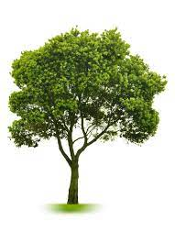
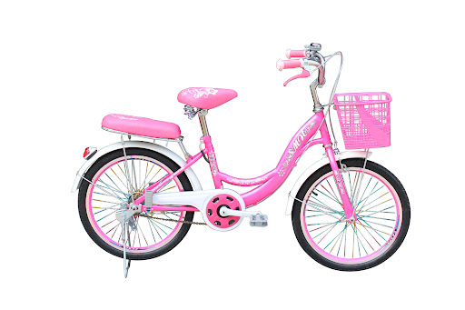
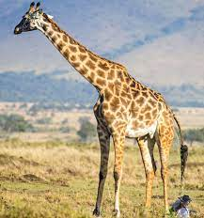
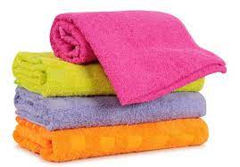
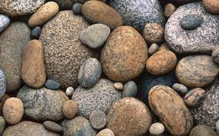
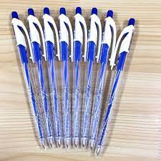
Ta có thể phân loại vật thể theo những cách nào?
PHÂN LOẠI VẬT THỂ
Vật thể tự nhiên
Vật thể nhân tạo
Vật sống
Vật không sống
Có sẵn trong tự nhiên
Do con người tạo ra, phục vụ cuộc sống
Có khả năng trao đổi chất với môi trường, lớn lên và sinh sản
Không có khả năng trao đổi chất với môi trường, không lớn lên và sinh sản

Slide 7
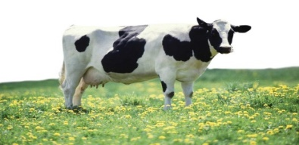
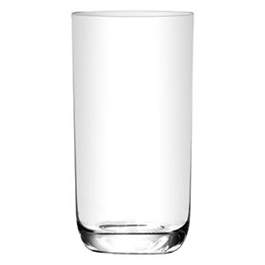
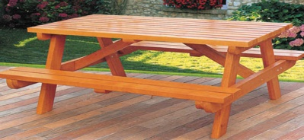
Vật sống/không sống
Chất trong
vật thể
Tự nhiên/nhân tạo
Vật thể
Vật sống
Vật không sống
Tự nhiên
Nhân tạo
x
x
Protein, lipid, nước...
x
x
x
x
Thủy tinh
x
x
Gỗ (Cenlulozo)
Đặc điểm chung của vật thể là gì?
Hãy nhận xét sự đa dạng của vật thể?
x
x
Gỗ (Cenlulozo), nước...

Slide 8
Điền các từ cho sẵn dưới đây vào các chỗ trống để hoàn thành thông tin:
chất
vật thể
đa dạng
nhân tạo
- Vật thể quanh ta vô cùng ....................: vật thể tự nhiên, vật thể.................., vật sống, vật không sống.
- Vật thể cấu tạo từ ............
- Ở đâu có ............... là ở đó có chất

Slide 9
BÀI 9 : SỰ ĐA DẠNG CỦA CHẤT
I. Chất quanh ta
Vật thể có ở xung quanh chúng ta vô cùng đa dạng gồm:
+ Vật thể tự nhiên và vật thể nhân tạo.
+ Vật sống và vật không sống
- Chất có trong vật thể hoặc tạo nên vật thể.
Ví dụ:
Cái cốc là vật thể, chất tạo nên cái cốc bằng nhựa hoặc bằng thủy tinh, inox… vậy nhựa, thủy tinh, inox gọi là chất.
Cái cây là vật thể, chất tạo nên cái cây là chất nước, chất gỗ( celulozo).

Slide 10
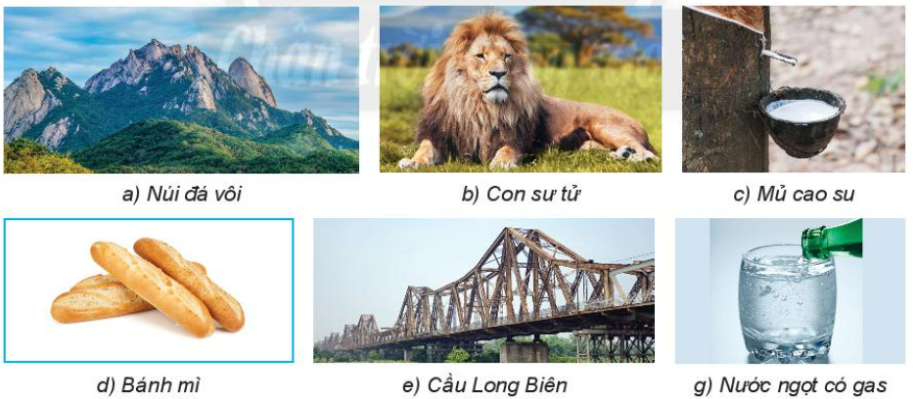
Vật thể tự nhiên
Vật sống
Vật thể tự nhiên
Vật thể nhân tạo
Vật thể nhân tạo
Vật thể nhân tạo
Cho biết đâu là vật thể tự nhiên, vật thể nhân tạo, vật sống và vật không sống?

Slide 11
Hãy chỉ ra đâu là vật thể, đâu là chất trong các câu sau:
Cơ thể người chứa 63% - 68% về khối lượng là nước.
Thuỷ tinh là vật liệu chế tạo ra nhiều vật gia dụng khác nhau như lọ hoa, cốc, bát, nổi, …
Than chì là vật liệu chính làm ruột bút chì.
Paracetamol là thành phần chính của thuốc điều trị cảm cúm.

Slide 12
Câu | Vật thể | Chất
a | Cơ thể người | Nước
b | Lọ hoa, cốc, bát, nồi… | Thủy tinh
c | Ruột bút chì | Than chì
d | Thuốc điều trị cảm cúm | Paracetamol

Slide 13
TT | Tên vật thể | PHÂN LOẠI | PHÂN LOẠI | LOẠI
 |  | Tự nhiên | Nhân tạo | Vật sống | Vật không sống
1
2
3
4
5
6

Slide 14
HƯỚNG DẪN VỀ NHÀ
Học bài, bài tập chuẩn bị tiết sau.
Hãy kể tên các vật thể mà em đã sử dụng, và cho biết chất tạo nên vật thể đó.
Mỗi nhóm chuẩn bị: 1 ít đường,1 ít muối,
1 ít bột than, 1 ít dầu ăn.

Slide 15
KIỂM TRA BÀI CŨ
Trong các câu sau, từ (cụm từ) in nghiêng nào chỉ vật thể tự nhiên, vật thể nhân tạo, vật sống, vật không sống, chất? 1. Dây dẫn diện làm bằng đồng hoặc nhôm, được bọc trong chất dẻo (nhựa) 2. Chiếc ấm được làm bằng nhôm 3. Giấm ăn (giấm gạo) có thành phần chủ yếu là acetic acid và nước 4. Thân cây bạch đàn có nhiều cellulose, dùng để sản xuất giấy
- Vật thể tự nhiên: cây bạch đàn.
- Vật thể nhân tạo: dây dẫn điện, chiếc ấm, giấm ăn, giấy.
- Vật sống: cây bạch đàn
- Vật không sống: dây dẫn điện, chiếc ấm, giấm ăn, giấy.
- Chất: đồng, nhôm, chất dẻo, acetic acid, nước, cellulose

Slide 16
Khởi động
Kể tên một số chất rắn, chất lỏng, chất khí mà em biết?
- Chất rắn: nhôm, sắt, đồng …
- Chất lỏng: nước cất, cồn (ethanol) …
- Chất khí: khí hiđro (hydrogen); khí oxi (oxygen), khí cacbonic …

Slide 17
Bài 9 – SỰ ĐA DẠNG CỦA CHẤT
I
CHẤT QUANH TA
II
MỘT SỐ TÍNH CHẤT CỦA CHẤT

Slide 18
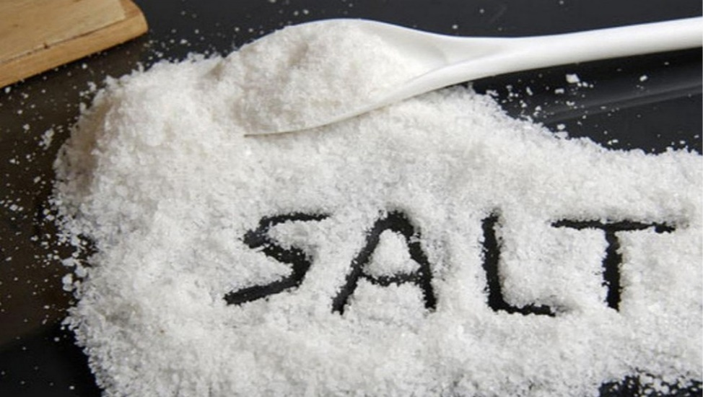
Hình ảnh đường
Hình ảnh muối ăn

Slide 19
NHIỆM VỤ NGHIÊN CỨU
Lần lượt cho 1 thìa muối ăn, 1 thìa đường, 1 thìa dầu ăn, vài viên than đá nhỏ vào 4 cốc nước khác nhau, khuấy kĩ và quan sát. Điền kết quả vào phiếu thu hoạch số 1.
1
2
3
Quan sát cốc nước sạch, thìa đường kính, dầu ăn, mẩu than đá, dây đồng, dây nhôm. Điền kết quả vào phiếu thu hoạch số 1.
Lần lượt đun 1 thìa muối ăn, 1 thìa đường trắng. Quan sát hiện tượng. Điền kết quả vào phiếu thu hoạch số 2.
Quan sát thìa muối ăn, thìa đường kính, dầu ăn, mẩu than đá.
Điền kết quả vào phiếu thu hoạch số 1
Chú ý: Với nhiệm vụ 2 và 3, cần quan sát kĩ trạng thái và màu sắc của các chất trước và sau khi làm thí nghiệm

Slide 20
Khi thử hòa tan vào nước, các chất có bị biến thành chất khác không?
Các chất khác nhau có tính chất giống nhau không?
PHIẾU HỌC TẬP SỐ 1
Chất | Muối ăn | Đường | Dầu ăn | Than đá
Thể
Rắn
Lỏng
Rắn
Rắn
Màu sắc
Trắng/
không màu
Trắng
Vàng
Đen
Tan/không tan (trong nước)
Tan
Tan
Không tan
Không tan
- Mỗi chất có những tính chất nhất định
- Tính chất vật lí: màu sắc, mùi vị, tính tan, nhiệt độ sôi, nhiệt độ nóng chảy (không tạo ra chất mới)

Slide 21
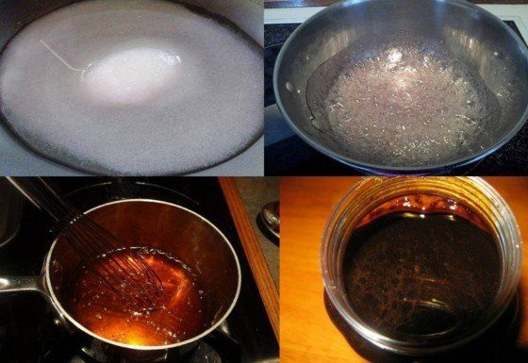

Slide 22
PHIẾU HỌC TẬP SỐ 2
 | Muối ăn | Đường
Hiện tượng
Nhận xét
Đường chảy lỏng, chuyển dần sang nâu, ngửi thấy mùi khét
Muối khô dần, có màu trắng
Muối ăn không bị biến đổi khi đun nóng
Đường bị biến thành chất khác

Slide 23
II. CÁC TÍNH CHẤT CỦA CHẤT
Mỗi chất có những tính chất nhất định (giúp ta phân biệt chất này với chất khác)
- Tính chất vật lí: màu sắc, mùi vị, tính tan, nhiệt độ sôi, nhiệt độ nóng chảy (không tạo ra chất mới)
VD: Nước là chất lỏng không màu, không mùi, không vị, sôi ở 100ºC.
Tính chất hóa học: biến đổi có tạo ra chất mới, có tính chất khác với chất ban đầu
VD: Đốt cháy than đá màu đen tạo thành khí carbon dioxide không quan sát được bằng mắt thường

Slide 24
Bài tập 1:
Chỉ ra đâu là tính chất vật lí, đâu là tính chất hóa học của chất. Đánh dấu x vào ô đúng trong bảng sau:
 | Tính chất vật lí | Tính chất hóa học
Đường tan vào nước
Nến cháy thành khí carbon dioxide và hơi nước
Bơ chảy lỏng khi để ở nhiệt độ phòng
Nước hóa hơi
Đinh sắt cứng, màu trắng xám, bị nam châm hút
Để lâu ngoài không khí, lớp ngoài của đinh sắt biến thành gỉ sắt màu nâu, giòn và xốp
X
X
X
X
X
X

Slide 25
Bài tập 2
Cho các từ sau: vật lí; chất; sự sống; không có; tự nhiên/thiên nhiên; chất khác; vật thể nhân tạo. Hãy chọn từ/cụm từ thích hợp điền vào chỗ trống trong các câu sau:
Mọi vật thể đều do (1) …........... tạo nên. Vật thể có sẵn trong (2)... …........... được gọi là vật thể tự nhiên; vật thể do con người tạo ra được gọi là (3) …..................................
Vật sống là vật có các dấu hiệu của (4).... .......… mà vật không sống (5) ..........…
Chất có các tính chất (6) …........... màu sắc, mùi vị, khối lượng riêng, nhiệt độ sôi, nhiệt độ nóng chảy, tính dẫn điện, tính cứng, tính dẻo.
Trong biến đổi hóa học, chất bị biến thành....................... có tính chất khác với chất ban đầu.
chất
tự nhiên
vật thể nhân tạo
sự sống
không có
vật lí
chất khác

Slide 26
VÒ nhµ
Học bài và làm bài tập trong sbt trang 16,17.
Làm ra “nước hàng” ( nước màu dùng để kho thịt cá, làm caramen) bằng cách đun đường đến khi chuyển màu nâu sẫm.

